Slide 1
Tarief berekenen LG32 - 6

Slide 2
Wat gaan we vandaag doen?
Aanwezigheidsregistratie
Herhaling vorige week
Gemaakt t/m 25
Verder met de stof

Slide 3
Pak je huiswerk voor je.
Even bij iedereen controleren.

Slide 4
Opgaven
Maak opgave 24 en 25.
25f kun je voor jezelf doen, snap je alle begrippen, vul in ieder geval de voorbeelden in.

Slide 5
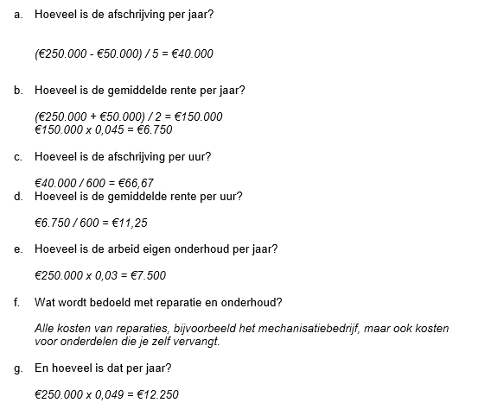
Antwoorden opgave 24 en 25

Slide 6
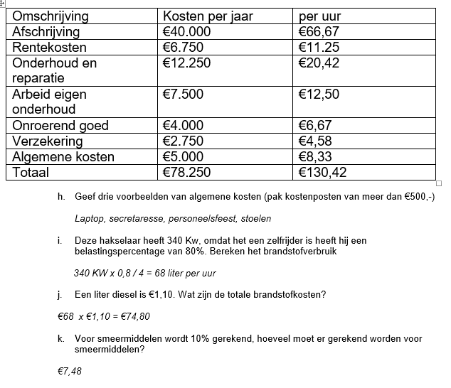

Slide 7
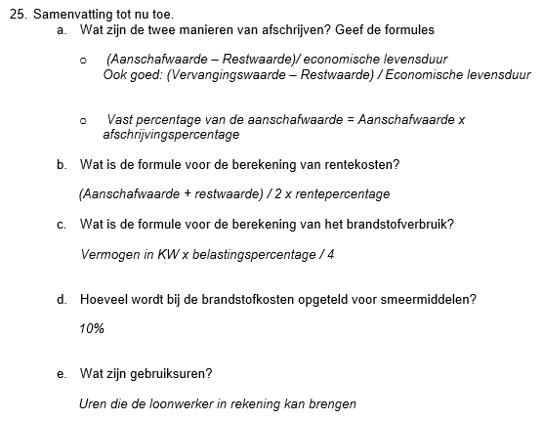

Slide 8
Variabele kosten
Brandstof
Smeermiddelen
Arbeid

Slide 9
Arbeid
Loon
Netto
Bruto
Loonkosten
Uren
In rekening te brengen
Niet aanwezige uren
Leegloopuren

Slide 10
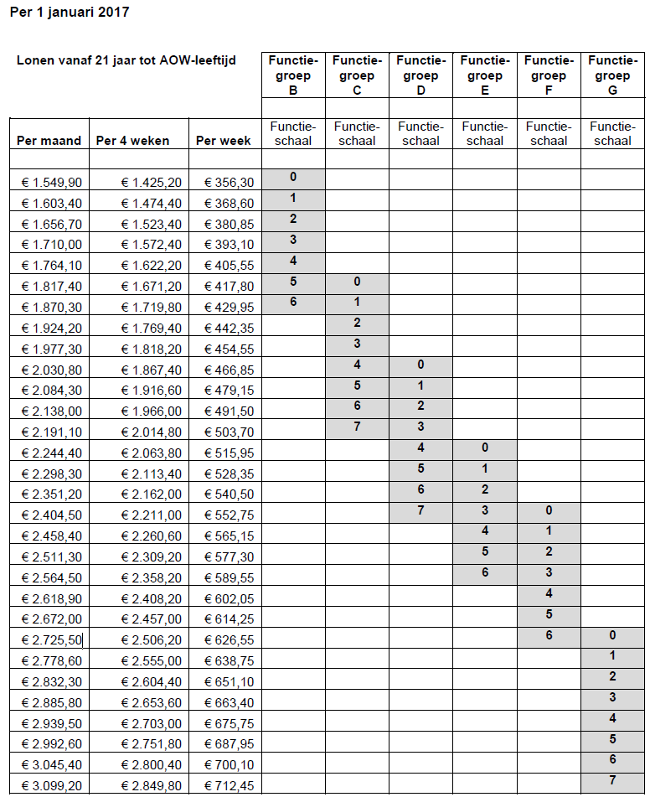

Slide 11
Uren aanwezig
Totaal betaald
In rekening te brengen

Slide 12
Nettoloon
Brutoloon
Loonkosten
-30%
+30%

Slide 13
Maak opgaven 26 t/m 30

Slide 14
Volgende week
Opdracht tariefberekenen. In de les maken. Je mag alles wat je gemaakt hebt erbij pakken.

Slide 15
Maak opgave 31

Slide 16
Dat was ‘m!
Dagge bedankt zijt, da witte.

